Slide 1
データ分析プロジェクト提案書
企業財務指標に基づく倒産予測モデルの企画・分析・初期実装方針策定
白峰信用リスク評価株式会社 審査企画部 御中
株式会社データアステル

Slide 2
1. 背景と課題
現状の課題
多岐にわたる財務指標
個別指標の目視確認のみでは 倒産兆候を一貫して把握しにくい
不均衡な倒産データ
倒産クラス比率が約4.95%と低く 高リスク先の特徴把握が困難である
ガバナンス要件
説明可能性・監査可能性・ モデルガバナンスの確保が不可欠である
▼
本プロジェクトの位置づけ
7,352件・66列の企業財務指標データを対象に、目的変数 class（3年後倒産有無）を用いた
倒産予測モデルの企画・分析・初期実装方針策定を実施し、実務利用可能な分析基盤を整備する

Slide 3
2. プロジェクト目的
企業財務指標に基づく3年後倒産予測とリスクセグメンテーションを実施し、審査・与信判断の高度化に資する分析基盤を整備する
01
02
03
04
有効指標の特定
倒産予測に有効な 財務指標群を特定する
高リスク先の明確化
高リスクセグメントを 明確化し、優先確認 対象を整理する
モデル比較・方針策定
説明可能な複数モデル 候補を比較し、初期 採用方針を提示する
監査対応記録の確立
前処理・学習・評価・ 出力の記録方針を 確立する
2

Slide 4
2. 評価観点（PoC・分析企画段階）
倒産クラス再現率
倒産企業を見逃さない 検出力を重視する
ROC-AUC
識別性能の総合的な 評価指標として活用する
上位リスク集中度
上位リスクセグメントへの 倒産企業集中度を確認する
説明可能性
特徴量重要度や寄与方向の 解釈可能性を確保する
再現性
同一条件下で結果が 再現可能であることを担保する
拡張余地
Expected Loss算定や 審査フロー接続への拡張性

Slide 5
3. スコープ
対象範囲（In Scope）
対象外（Out of Scope）
データ内容確認・品質確認・基本集計
Attr1〜Attr64 の変数理解
欠損・外れ値・不均衡データ対処方針策定
ベースライン・複数モデル候補の比較
倒産予測スコアに基づくリスクセグメンテーション
重要変数・しきい値候補・判定補助観点の整理
モデル評価結果の文書化
監査対応を意識した分析ログ・前提条件記録
後続文書で参照可能な前提定義の整備
初期実装方針の整理
本番システム実装・API化・業務システム連携
本番審査フローへの組み込み
外部データの追加取得・名寄せ・属性付与
モデル本番監視基盤の構築
回収業務プロセス自体の業務設計
法務判断・会計判断・規制当局向け文書作成代行
契約範囲外の追加分析テーマ
再学習・自動運用化・UI開発

Slide 6
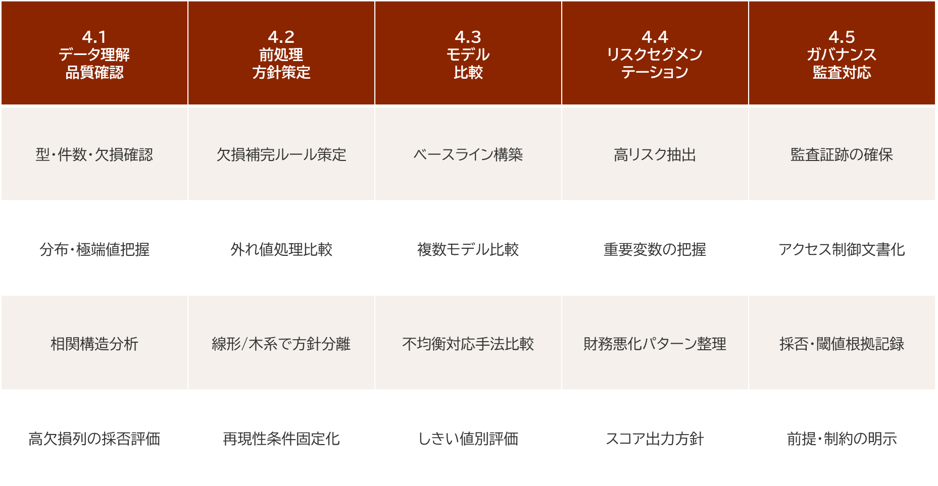
4. 分析アプローチ 全体像

Slide 7
4.1 データ理解・品質確認
対象データ概要
企業単位（1レコード＝1企業、時系列粒度なし）
目的変数 class: 3年後存続=0 / 3年後倒産=1
倒産クラス比率：約4.95%（不均衡データ）
7,352件
レコード数
66列
変数数
4.95%
倒産クラス比率
確認対象
型・件数・欠損
各列のデータ型、件数、 欠損状況を網羅的に確認
分布・極端値
分布特性、極端値、 負値を含む指標を把握
相関構造
相関分析および 多重共線性を把握
高欠損列の評価
Attr37等の欠損率が 高い列の採否を評価
識別子の除外
idを識別子として除外し 説明変数に含めない

Slide 8
4.2 前処理方針策定
方針：一律ではなく、財務指標の意味を損なわないことを重視し列単位に設計する
1
2
3
4
5
欠損補完 ルール策定
列ごとの業務意味を考慮した 補完方法を策定する
外れ値処理 比較検討
Winsorize、クリッピング等の 手法を比較検討する
モデル別 方針分離
線形モデル向けと木系モデル 向けで前処理方針を分離する
高欠損列の 投入比較
高欠損列の投入有無による 影響を比較評価する
再現性 条件固定
前処理条件・評価条件を 固定化し再現性を確保する
▶
▶
▶
▶

Slide 9
4.3 モデル比較
方針：説明可能性を重視し、ブラックボックスモデルへの過度な依存を避けつつ比較する
1
ベースラインモデルの構築
主要評価指標
2
説明可能な複数モデル候補の比較
ROC-AUC
全体の識別性能
3
不均衡対応手法の比較
再現率
倒産企業の検出力
4
しきい値別の再現率・適合率・リフトの確認
5
ROC-AUC、再現率、上位10%集中度による評価
上位10%集中度
リスクセグメントの有効性

Slide 10
4.4 リスクセグメンテーションと業務示唆整理
方針：モデル精度のみで終わらせず、審査で活用できる示唆に落とし込む
高リスクセグメントの抽出
モデルスコアに基づき 倒産リスクの高い 企業群を特定する
重要変数の把握
倒産予測に寄与する 主要財務指標を 明確化する
財務悪化パターン整理
倒産兆候となる 典型的な財務悪化 パターンを整理する
審査上の優先確認観点
審査担当者が優先的に 確認すべき観点を 明文化する
スコア出力方針
将来のExpected Loss 接続を意識した スコア出力方針を整理する

Slide 11
4.5 ガバナンス・監査対応
金融ドメイン要件に対応するため、以下を成果物設計に反映する
1
監査証跡の確保
すべての分析判断の 追跡可能性を担保する
2
アクセス制御前提の文書化
データ・成果物への アクセス統制前提を明示する
3
特徴量採否・補完方法・ 閾値設定根拠の記録
各判断の根拠を 文書として残す
4
前提条件・制約・ 未解決事項の明示
分析の前提と限界を 明確に定義する
5
単一正本としての管理
後続文書と整合した 唯一の正本として管理する

Slide 12
5. 実施体制
クライアント体制
ベンダ体制
会社名：白峰信用リスク評価株式会社
部門名：審査企画部
主担当：松原 陽介 部長
エグゼクティブスポンサー 中村 誠 ─ 全体統括、重要論点の意思決定支援
プロジェクトマネージャー 伊藤 翔太 ─ 進捗管理、課題管理、品質・納期統制
リードデータサイエンティスト 山本 彩乃 ─ 分析設計、モデル比較、最終示唆整理
データエンジニア 斎藤 悠斗 ─ データ確認、前処理実装、再現性確保
ビジネスアナリスト 松本 真央 ─ 業務要件整理、報告資料作成支援
QAレビューア 池田 恒一 ─ 成果物レビュー、品質保証
会議運営
定例進捗会議
週1回
中間レビュー
方針確定時・結果提示時
最終レビュー
最終成果物提出前
議事録
データアステル作成 白峰側確認で確定
重要判断事項
課題管理表/議事録に記録 口頭合意のみでは確定しない

Slide 13
6. スケジュール案（10週間）
プロジェクト開始日：2025-05-13 契約期間：10週間
主要活動
W1
W2
W3
W4
W5
W6
W7
W8
W9
W10
キックオフ・要件確認 データ受領確認
議事録・作業計画
データ理解・品質確認 変数理解
確認結果・論点整理
ベースライン分析 不均衡対応比較
中間報告書ドラフト
モデル高度化 説明性・セグメント分析
モデル比較表・説明資料
最終整理・KPI確定 最終報告・検収
最終報告書
レビュー：第1回 分析方針・前処理方針確認 ／ 第2回 モデル比較結果・採用候補方針確認 ／ 最終 成果物確認・検収

Slide 14
7. 成果物定義
契約成果物
提案書
目的・スコープ・アプローチ・ 体制・費用・前提条件を定義
契約ドラフト
スコープ・責任分界・ 変更管理・検収条件を整理
スケジュール
10週間の作業計画・ レビュー時点・提出タイミング
議事録
定例会・レビュー会の 決定事項・課題・宿題を記録
中間報告書
データ理解・欠損/外れ値方針 ベースライン結果・主要論点
最終報告書
モデル比較・KPI評価・重要変数 リスクセグメント・導入示唆
分析付随成果
データ確認結果サマリ
前処理仕様
評価指標定義
モデル比較表
特徴量重要度/寄与説明資料
前提・制約・未解決事項一覧

Slide 15
8. 費用見積
契約金額（税込）
7,480,000円
（税抜 6,800,000円 + 消費税 680,000円）
契約形態：固定価格契約
契約時に金額を固定し、工数実績による事後精算は行わない
支払内訳
支払回
支払条件
比率
金額（税抜）
消費税額
金額（税込）
第1回 着手金
契約締結後5営業日以内
40%
2,720,000円
272,000円
2,992,000円
第2回 検収金
最終成果物検収完了後5営業日以内
60%
4,080,000円
408,000円
4,488,000円
合計
6,800,000円
680,000円
7,480,000円

Slide 16
9. リスクと対応策 (1/2)
リスク内容
対応策
1
不均衡データによる学習偏り
倒産クラス比率が約4.95%と低く、 多数派に偏る可能性がある
再現率・ROC-AUC・上位リスク集中度を 主要指標とし、不均衡対応手法を比較評価する
2
欠損の偏在
Attr37等の欠損率が高い列があり、 補完バイアスや情報損失が懸念される
高欠損列は一律除外せず、業務意味・情報量・ 説明可能性の観点から投入有無を比較する
3
外れ値の影響
一部指標で極端値が確認され、 モデル安定性を損なう可能性がある
列単位で分布確認を行い、Winsorize・ クリッピング等を比較のうえ適用する
4
多重共線性
財務指標間で相関が高く、 線形モデルに影響する可能性がある
相関分析と特徴量整理を実施し、 解釈性を損なわない範囲で変数整理を行う

Slide 17
9. リスクと対応策 (2/2)
リスク内容
対応策
5
時系列情報不足
景気局面差・年度差の影響を 直接検証できない
本フェーズの制約として明示し、将来フェーズ での追加データ拡張論点として整理する
6
監査・説明責任への不足
金融ドメインでは判断根拠の 追跡可能性が必須である
前処理・評価条件・採用理由・閾値根拠を 文書化し、監査証跡を残す
7
公平性・バイアス評価の制限
属性情報がないため 公平性評価が限定的である
実施可能な評価範囲を明示し、追加属性取得が 必要な論点として報告する
8
契約範囲外要望の発生
追加分析や別テーマ対応が 発生する可能性がある
変更管理ルールに基づき、別紙見積による 事前合意後に対応する

Slide 18
10. 前提条件・除外事項・変更管理
前提条件
除外事項
id は識別子として除外し、予測変数には含めない
class は正しい教師ラベルとして扱う
Attr1〜Attr64 の意味はカラム説明.md を正とする
評価は再現率・ROC-AUC・上位リスク集中度を重視
監査証跡・アクセス制御・説明可能性を必須とする
本フェーズは二値分類 PoC が対象
本書は後続文書の単一正本として扱う
本番実装・API化・システム接続
本番運用設計・監視基盤構築
外部データ取得・統合
契約範囲外の追加分析テーマ
再学習自動化・UI開発
法務・会計・規制当局対応の代行
変更管理方針
契約範囲外の追加対応は、別紙見積にて金額・納期を事前合意のうえ実施する
追加対応が発生しない前提で本契約を締結する
契約時に金額を固定し、工数実績による事後精算は行わない

Slide 19
11. 次アクション
1
本提案内容のご確認およびご承認
2
契約ドラフト内容の確認と締結手続き実施
3
キックオフ会議の日程確定
4
train.csv および関連資料の正式受領確認
5
レビュー会運営ルール、議事録確認フローの確定
6
週次定例会の開催枠確定
7
プロジェクト開始日 2025-05-13 を起点とした詳細作業計画の共有
白峰信用リスク評価株式会社における信用リスク評価高度化に向け、
説明可能性・監査可能性・再現性を備えた倒産予測分析基盤の整備を推進する

